Slide 1
LSTM
2019年

Slide 2
Convolutional LSTM Network: A Machine Learning Approach for Precipitation Nowcasting
Xingjian Shi Zhourong Chen Hao Wang Dit-Yan Yeung
Department of Computer Science and Engineering
Hong Kong University of Science and Technology
Wai-kinWong Wang-chun Woo
Hong Kong Observatory
Hong Kong, China

Slide 3
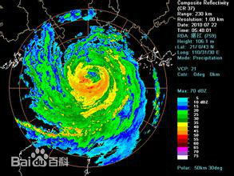
利用雷达地图（雷达回波数据集）进行降水临近预报的，扩展完全连接的LSTM以在input-to-state 和state-to-state 转换中均具有卷积结构，以更好地捕获时空相关性的端到端的网络（ConvLSTM）。
卷积LSTM网络将降水临近预报制定为时空序列预测问题，增加卷积结构，堆叠多个ConvLSTM层并形成编码预测结构。
合理的端到端模型 + 足够的训练数据 = 解决问题

Slide 4
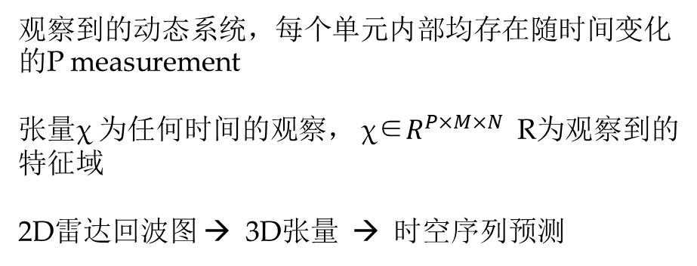
观察到的动态系统，每个单元内部均存在随时间变化的P measurement
张量χ 为任何时间的观察， χ∈$R^{P×M×N}$ R为观察到的特征域
2D雷达回波图 → 3D张量 → 时空序列预测
P(t)
M x N
N
M
最后两个维度为空间维度（行和列，站在空间网络上的向量）

Slide 5
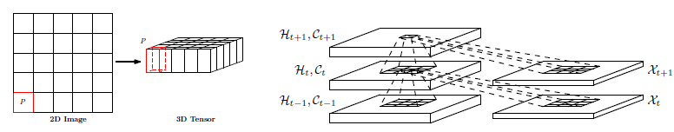
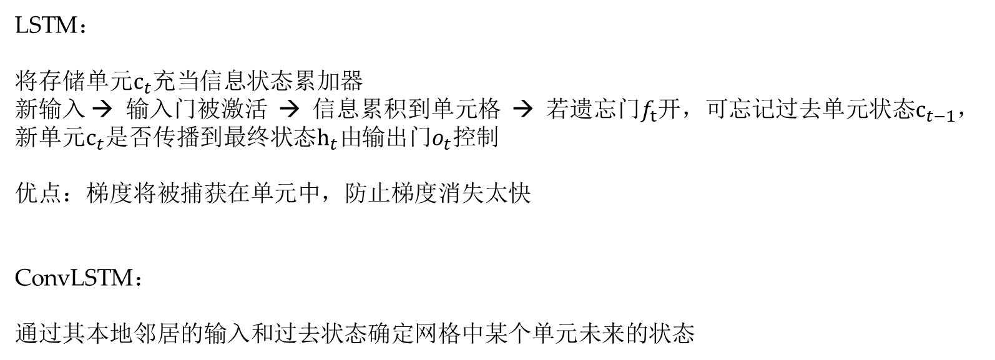
LSTM：
将存储单元$c_{t}$充当信息状态累加器
新输入 → 输入门被激活 → 信息累积到单元格 → 若遗忘门$f_{t}$开，可忘记过去单元状态$c_{t−1}$，新单元$c_{t}$是否传播到最终状态$h_{t}由$输出门$o_{t}控制$
优点：梯度将被捕获在单元中，防止梯度消失太快
ConvLSTM：
通过其本地邻居的输入和过去状态确定网格中某个单元未来的状态

Slide 6

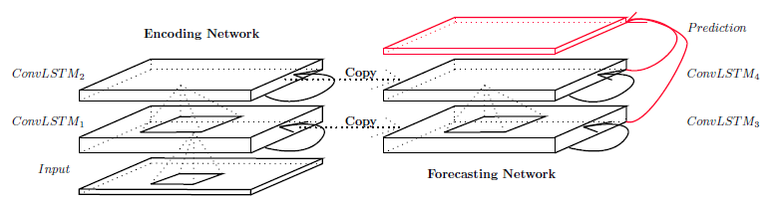
编码预测结构
1 x 1 卷积
编码LSTM将整个输入序列压缩为隐藏状态张量，预测LSTM展开改隐藏状态以给出最终预测
输入输出元素均为保留所有空间信息的3D张量

Slide 7
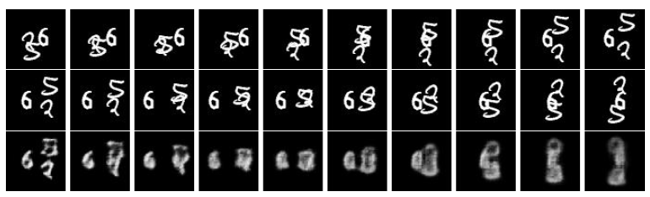
输入帧 – 基本事实 – 3层网络预测

Slide 8
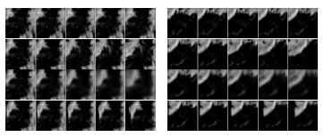
降水临近预报问题的两个预测实例。
所有的预测和基础事实都以3的间隔进行采样。
从上到下：输入帧; 地面真相框架; 通过ConvLSTM网络预测; ROVER2的预测
ConvLSTM能够更好地处理边界条件

Slide 9
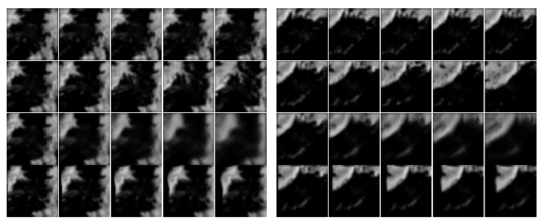

Slide 10
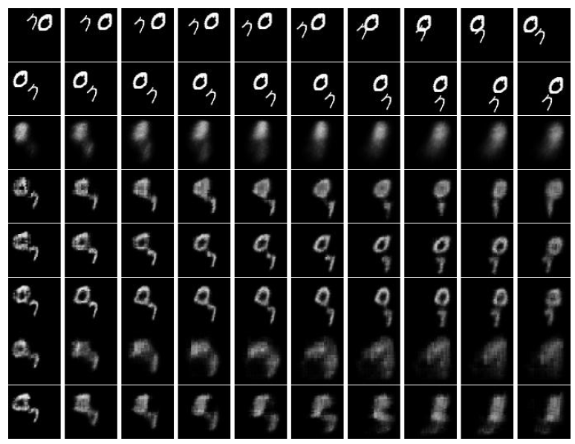
不同模型的域内预测结果的说明性示例。
从上到下：输入框架; 基本事实;
FC-LSTM; ConvLSTM-5X5-5X5-1层;
ConvLSTM-5X5-5X5-2层;
ConvLSTM-5X5-5X5-3层;
ConvLSTM-9X9-1X1-2-层;
ConvLSTM-9X9-1X1-3层。

Slide 11
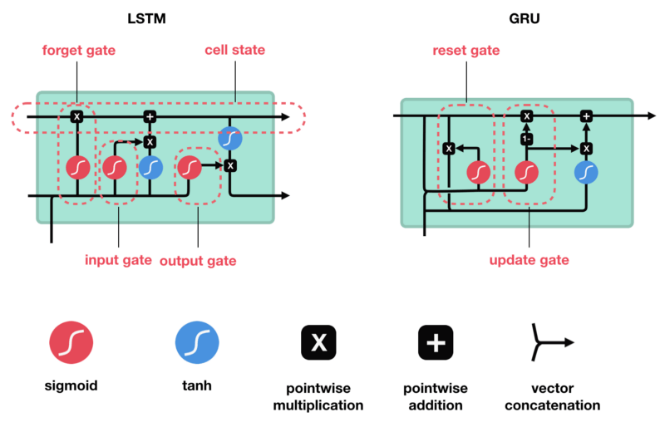
Why?
RNN只能传递短期记忆，当输入序列较长时，RNN很难讲较早的信息传递到较后步骤的。
因为在反向传播阶段RNN的梯度可能会消失，序列够长时，梯度值会变得非常小，权重无法更新，网络停止学习。
Michael Nguyen

Slide 12


保留相关信息，忘却不相关数据。

Slide 13
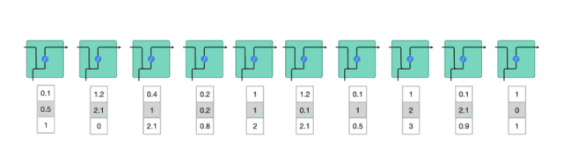
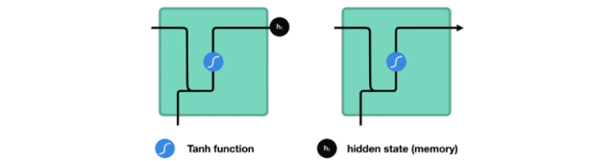

Slide 14
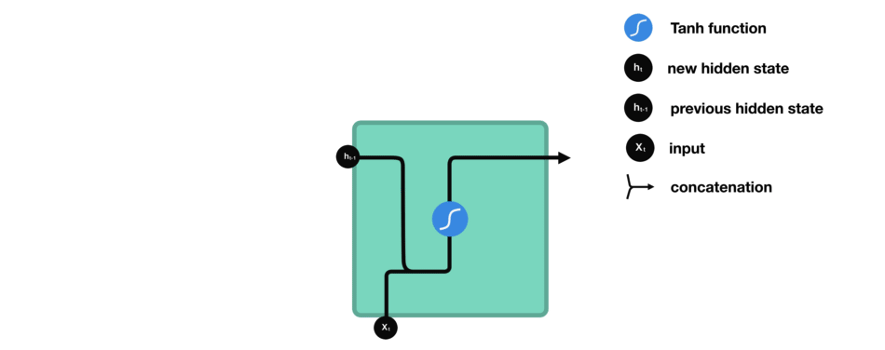
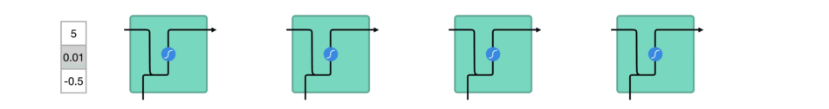
激活函数Tanh：调节流经网络的值

Slide 15
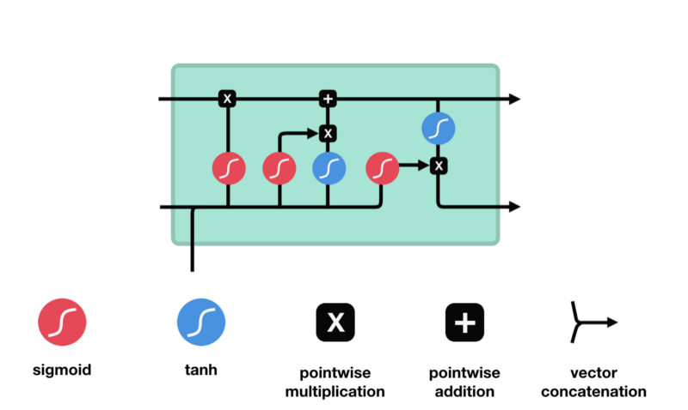
核心：Cell 的状态和各种控制门
Cell的状态包含多个值的向量（记忆），可以在序列的整个处理过程中携带相关信息（摆脱短期记忆问题）
控制门负责把需要的信息保留到cell中，移除无用信息
Sigmoid：0-1，有助于在cell中更新、去除数据（0，1乘法）

Slide 16
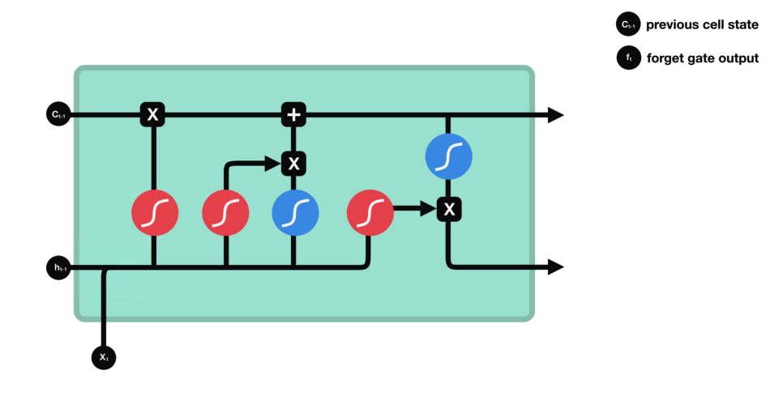
遗忘门
越接近0越容易被遗忘

Slide 17
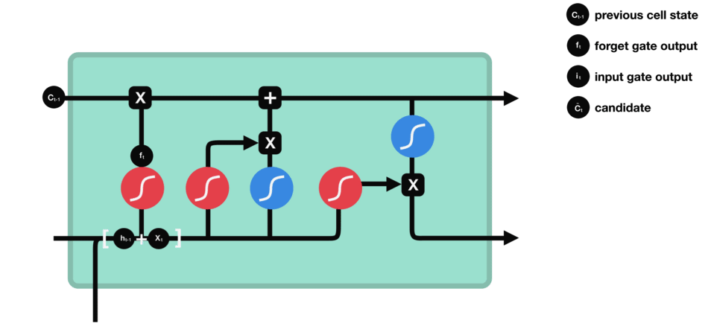
输入门
隐藏状态+当前输入 → tanh（-1,1），防止神经网络数值过大 → sigmoid决定对于保持tanh的输出，原隐藏 状态和当前输入中哪些信息是重要的

Slide 18
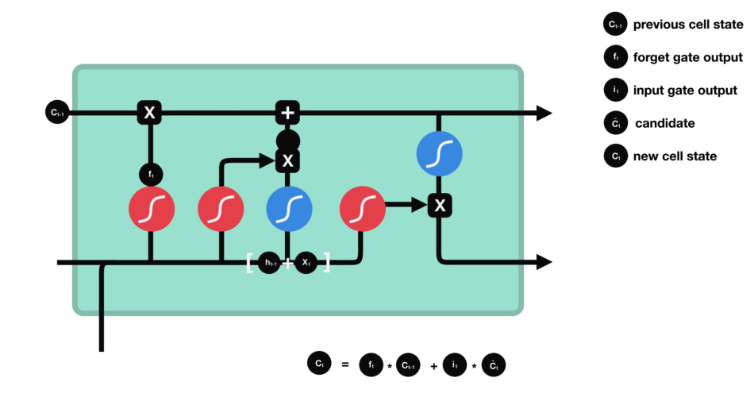
Cell状态
隐藏状态+遗忘门输出向量点乘 → 与输入门输出点乘 → 当前输入中新信息放入cell状态 → 更新

Slide 19

输出门
决定下一隐藏状态，包含输入信息
遗忘门：先前步骤有关信息
输入门：当前步骤添加信息
输出门：下一隐藏状态

Slide 20
